Slide 1
Diagnóstico a primera vista
Unidad de enfermedades infecciosas
Lidia Díez Ortuño
Talleres integrados 3, Hospital General Universitario de Elche
Aprobado por la Dra. Mar Masiá Canuto

Slide 2
Presentación del caso
Motivo de consulta: Tumefacción antebrazo derecho
Antecedentes: Consumidor de cocaína fumada e iv, y en ocasiones opiáceos y benzodiazepinas. Exconsumidor de heroína. Politoxicomanía desde hace 13 años (seguido por la UCA). Varios ingresos por consumo de tóxicos. VIH+ (controlador de élite). Antecedentes de VHC (respuesta viral sostenida). Tto habitual: diazepam.
Enfermedad actual: Varón de 51 años que acude a urgencias el 04/04/19 por presentar una tumefacción en antebrazo derecho, tras inyección de cocaína varios días antes. El domingo (07/04) comenzó con fiebre y MEG. En tratamiento con amoxiclavulánico desde entonces, pero el paciente refiere que se ha equivocado con la posología. No otra sintomatología.
Exploración física: TA 101/63 mmHg, Tª 38,1. Anodina, excepto lo siguiente…

Slide 3
Exploración física
Encontramos estos hallazgos en el brazo

Slide 4
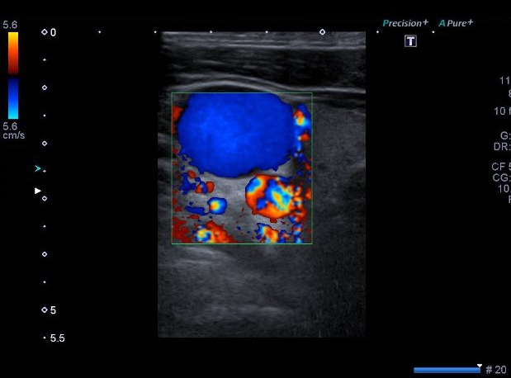
Pruebas complementarias
Ecografía del brazo

Slide 5
Absceso asociado a celulitis en brazo derecho, 2ª a punciones repetitivas
Diagnóstico
Los hemocultivos fueron negativos
Tras el drenaje quirúrgico, se realizó un cultivo del absceso donde se encontró Streptococcus anginosus (grupo milleri)
Tto al alta: Amoxicilina

